Slide 1
Описание армян
Работу выполнила:
студентка 2 курса, ГФ
Барсегян Лусинэ

Slide 2
Расселение армян по странам
Страна | Тысяч человек
Россия | 1 130 491
США | 700
Грузия | 437
Франция | 270
Иран | 200
Сирия | 170
Ливан | 150
Турция | 150
Аргентина | 70
Украина | 54
Узбекистан | 50
Туркменистан | 32
Болгария | 25
Канада | 20
Ирак | 20
Казахстан | 19
Австралия | 16
Греция | 15
Египет | 15
Уругвай | 15
Великобритания | 15
Кувейт | 10
Румыния | 6

Slide 3
Регионы | Тыс. чел. | От числа армян России | От численности населения данного региона
Центральный ФО | 249,2 | 21,88 | 0,53
В том числе:
Москва | 124,4 | 10,92 | 1,19
Московская обл. | 39,7 | 3,48 | 0,60
Северо-Западный ФО | 46,3 | 4,06 | 0,33
В том числе:
Санкт-Петербург | 19,2 | 1,68 | 0,41
ЮФО И СКФО | 615,1 | 53,99 | 2,69
В том числе:
Республика Адыгея | 15,3 | 1,34 | 3,41
Республика Северная Осетия - Алания | 17,2 | 1,51 | 2,41
Краснодарский край | 274,6 | 24,10 | 5,36
Ставропольский край | 149,3 | 13,10 | 5,46
Волгоградская обл. | 28,0 | 2,36 | 1,00
Ростовская обл. | 110,0 | 9,66 | 2,50

Slide 4
Регионы | Тыс. чел. | От числа армян России | От численности населения данного региона
Приволжский ФО | 105,1 | 9,23 | 0,34
В том числе:
Оренбургская обл. | 10,6 | 0,93 | 0,49
Самарская обл. | 21,6 | 1,89 | 0,67
Саратовская обл. | 25,0 | 2,19 | 0,94
Уральский ФО | 44,6 | 0,04 | 0,31
В том числе:
Свердловская обл. | 11,1 | 0,97 | 0,25
Тюменская обл. | 14,8 | 1,30 | 0,45
Челябинская обл. | 8,6 | 0,76 | 0,24
Сибирский ФО | 60,9 | 5,34 | 0,30
В том числе:
Алтайский край | 8,1 | 0,71 | 0,31
Красноярский край | 10,8 | 0,95 | 0,36
Кемеровская обл. | 10,1 | 0,89 | 0,35
Омская обл. | 6,6 | 0,58 | 0,32
Дальневосточный ФО |  | 1,57 | 0,27
В том числе:
Республика Саха (Якутия) | 2,8 | 0,24 | 0,30
Амурская обл. | 4,1 | 0,36 | 0,45
Приморский край | 5,6 | 0,50 | 0,27

Slide 6
Динамика численности армян в Ставропольском крае
Год | Количество (чел.) | Доля в населении, %
1970 | 30 100 | 1,5%
1980 | 39 000 | 1,8%
1989 | 70 171 | 2,9%
1990 | 102 400 | 3,9%

Slide 7
Расчетная численность армян Ставропольского края на 01.01.2001 (тыс. чел.)
Территория | Армяне
По краю | 120,8
Городская | 78,5
Сельская | 42,3

Slide 8
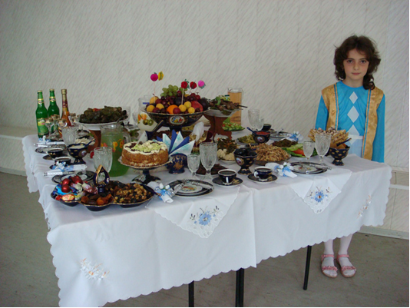
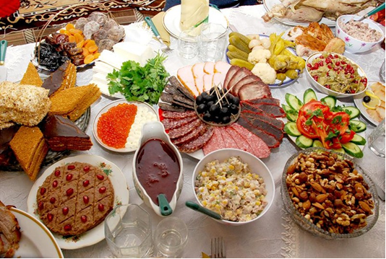
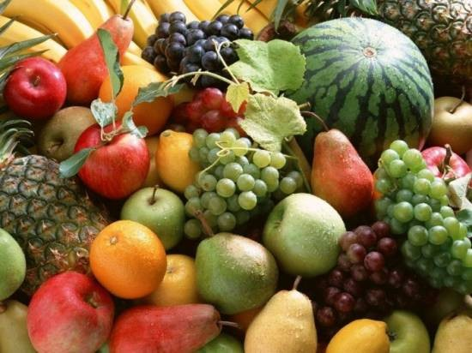
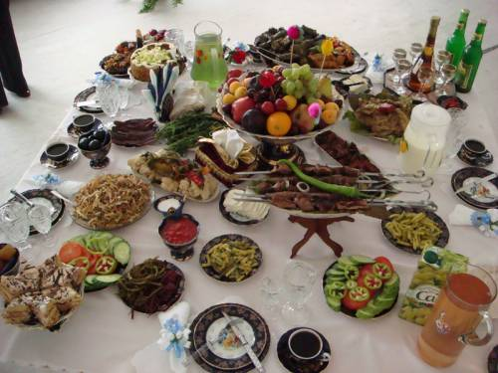
Гостеприимство

Slide 9
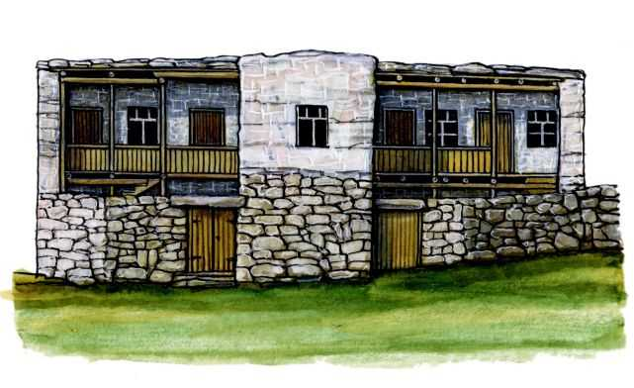
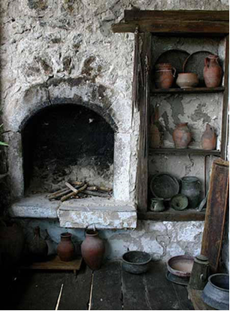
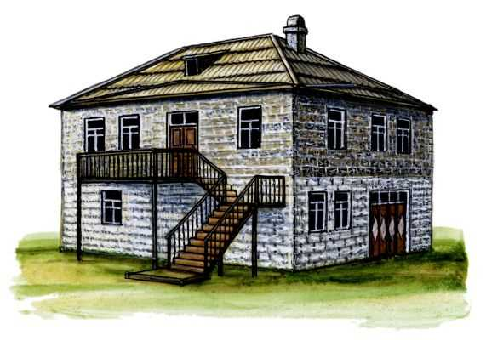
Традиционное жилище

Slide 10
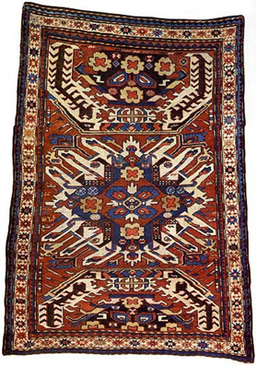
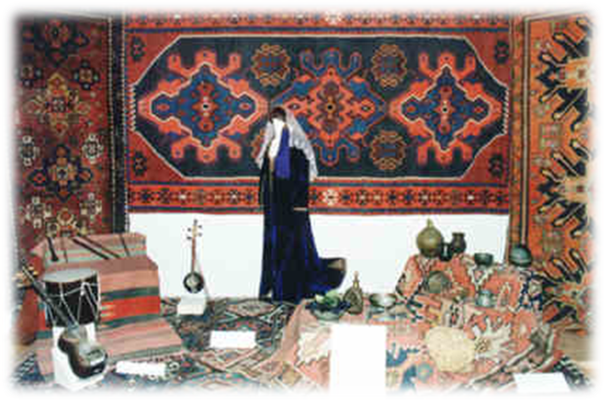
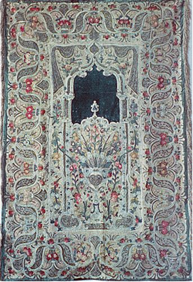
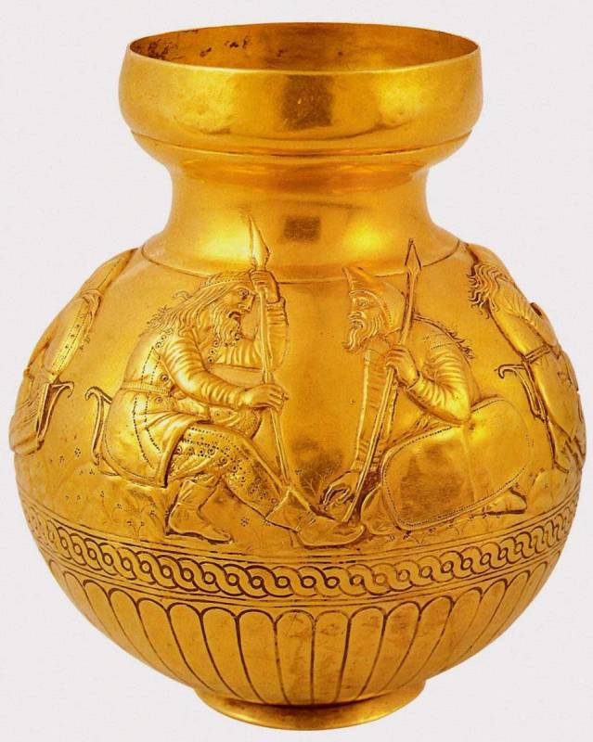
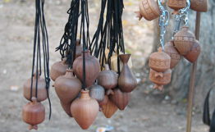
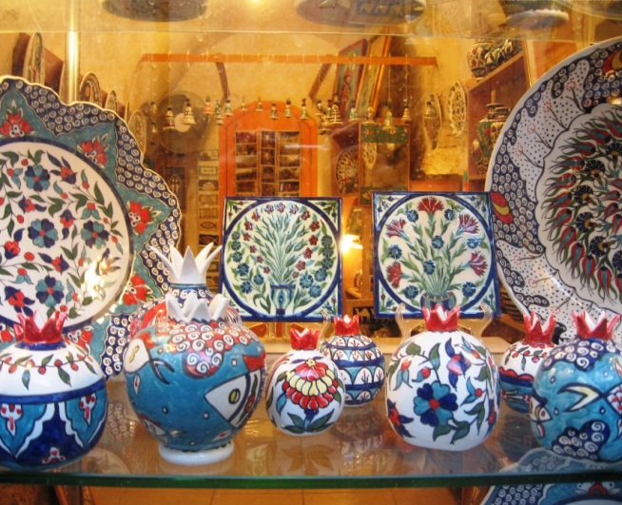
Традиционные ремёсла

Slide 11
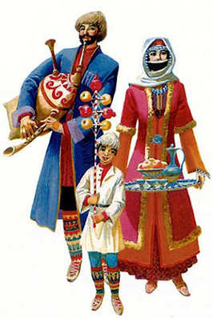
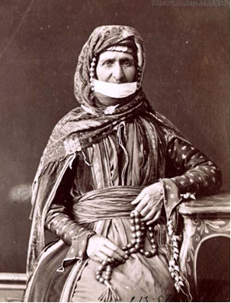
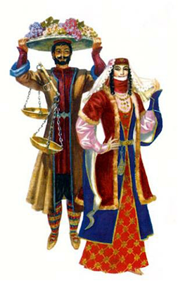
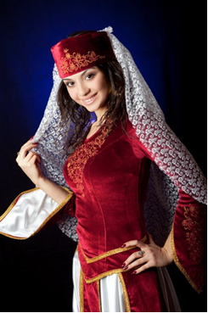
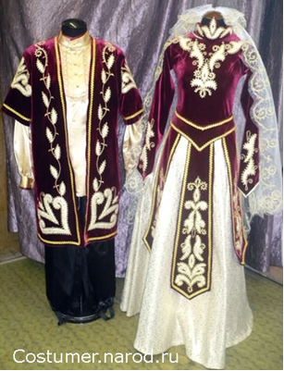
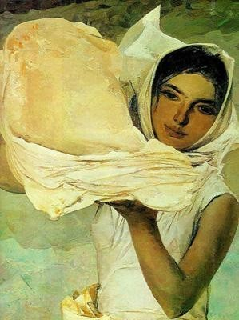
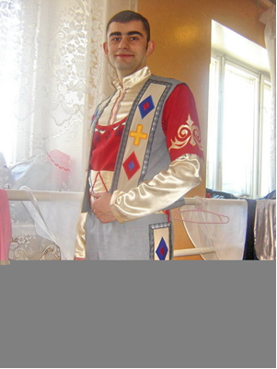
Национальный костюм

Slide 12
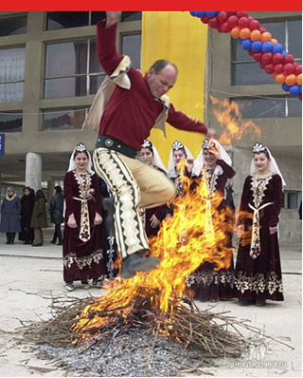
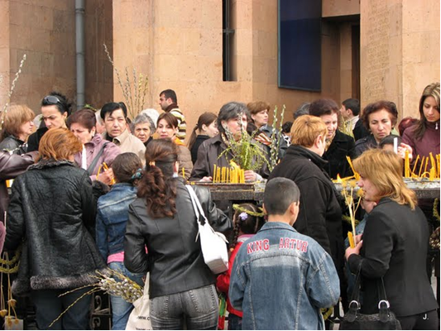
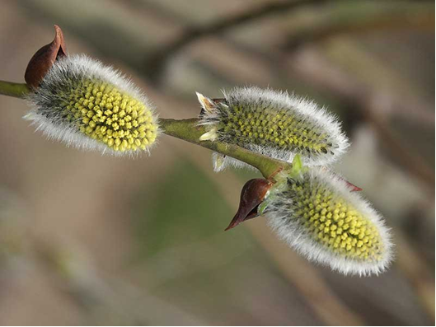
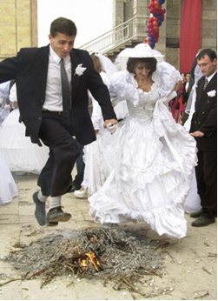
Традиционные праздники
Трндез
Цахказард

Slide 13
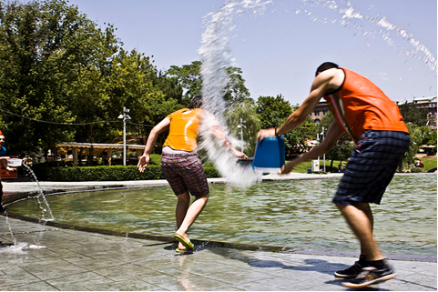
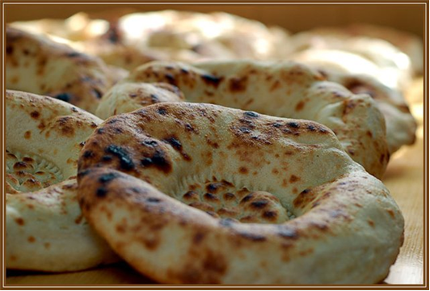
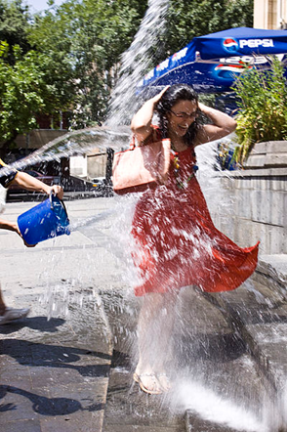
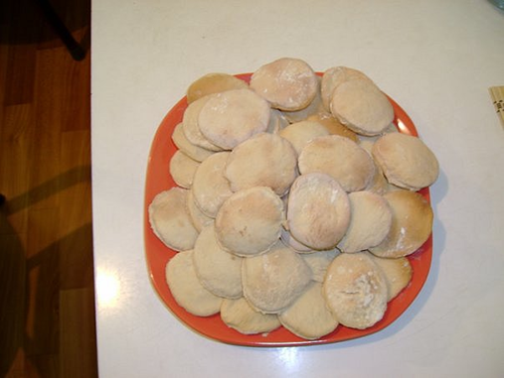
Традиционные праздники
Вардавар
День Святого Саркиса

Slide 14
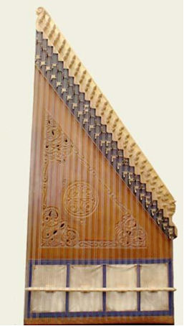
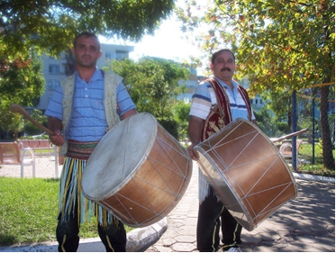
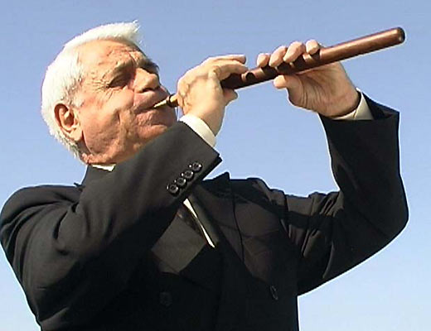
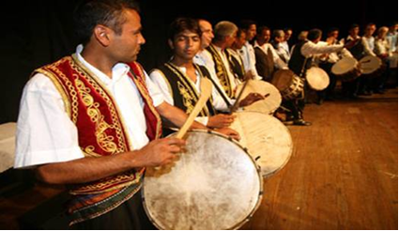
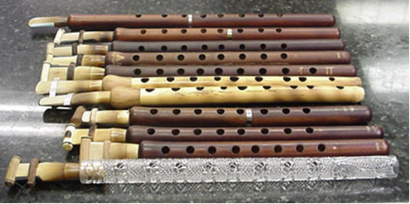
Национальные музыкальные инструменты
Дудук
Канун
Давул

Slide 15
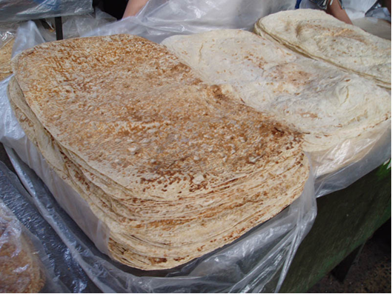
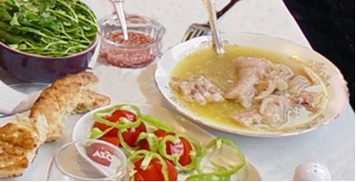
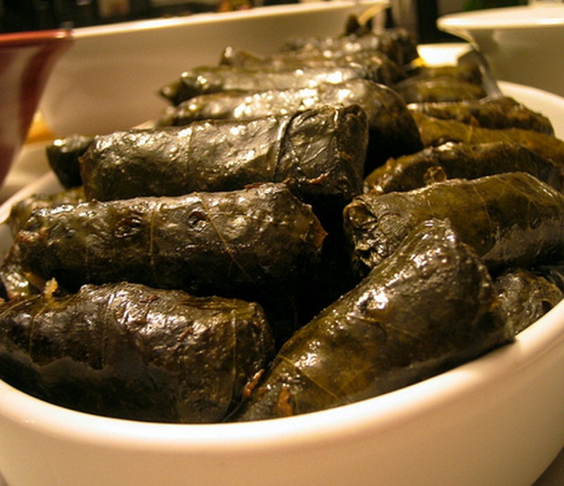
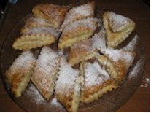
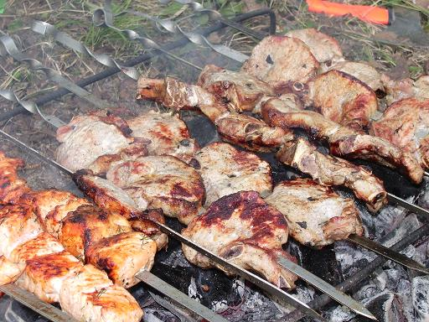

Национальная кухня

Slide 16
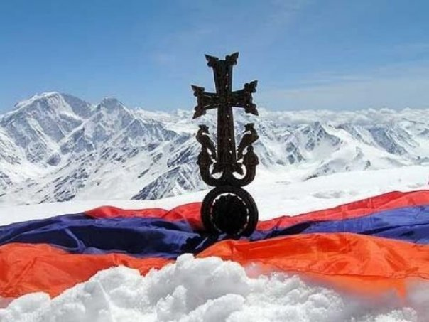
Спасибо за внимание!

